Slide 1

作业分析0224
作业本A本34、35
励耘A本64页1~12题
建议做的笔记要乖乖记哦

Slide 2

昨天给部分同学批错了，不好意思哈
昨天励耘作业答案：BBAAD DBBBD
9\人类在漫长的进化过程中，形成了由免疫器官 免疫细胞和免疫物质组成的多道防线．下列免疫物质中（ B ）
①气管腺细胞分泌的黏液-----第一道防线
②血液中的溶菌酶-----第二道防线
③唾液中的溶菌酶-----第一道防线
④水痘抗体-----第三道防线
A. ①②属于第一道防线 B. ①③属于第一道防线
C. ②③属于第二道防线 D. ②④属于第三道防线
补充说明（记一下哦）：
泪液，胃液，唾液中的溶菌酶为第一道防线，
而体液中的包括血液、淋巴液、组织液中的溶菌酶，是第二道防线

Slide 3
人体免疫三大功能
功能 | 功能正常 | 功能过强 | 功能过弱
抗感染 | 防止病原体或异物入侵 | 过敏反应 | 免疫缺陷病
免疫监视 | 随时识别和清除体内突变产生的异常细胞 |  | 形成肿瘤
自我稳定 | 及时清除体内衰老、死亡及损伤的细胞 | 自身免疫病
注意别写错
艾滋病：获得性免疫缺陷综合征的简称，是由人类免疫缺陷病毒（HIV）引起的性传播疾病。
艾滋病的传播途径：性接触传播、血液传播和母婴传播等

Slide 4
1.自然免疫
通过感染，机体里产生抗体，对病原体能产生抵抗作用，是一种自然的抵御能力。
2.人工免疫
采用人工的方法将由病原微生物制成的疫苗或其他抗原物质接种到人体，使人体产生相应的抗体、获得免疫
人工免疫可分为人工自动免疫和人工被动免疫。
记到书上哦（尤其前三项）
比较项目 | 人工自动免疫 | 人工被动免疫
获得方式 | 接种疫苗，使人体产生相应的调休而获得免疫 | 将含有特异性抗体的血清或淋巴因子等免疫物质注入人体，使人体立即获得免疫。
应用 | 预防某种传染病 | 主要用于治疗和应急预防
特点 | 免疫力出现较慢，但能维持较长时间 | 见效快，但持续时间短
举例 | 接种百白破疫苗预防百日咳、白喉、破伤风 | 被毒蛇咬伤的病人，注射含有抗蛇毒抗体的血清
联系 | 两者可综合使用，如对被狗咬伤的人，应及时注射狂犬病疫苗，对咬伤严重者同埋注射狂犬病血清，以提高疗效。

Slide 5
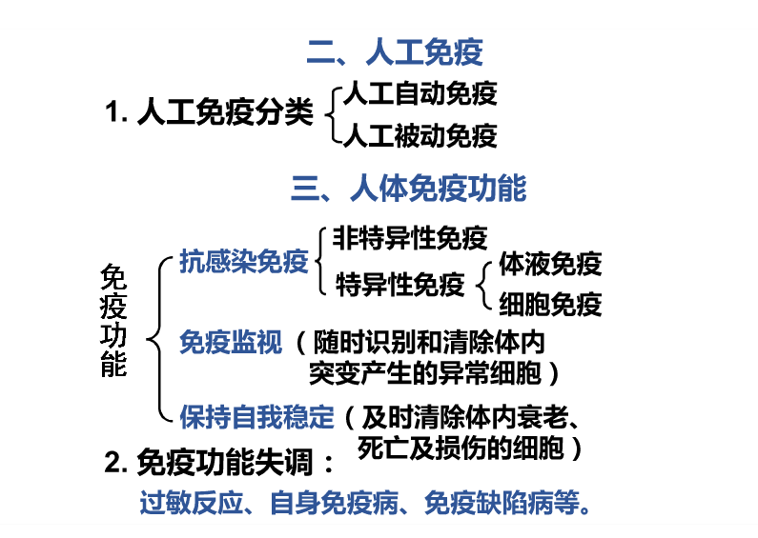
接种疫苗
注射血清（内有抗体）

Slide 6
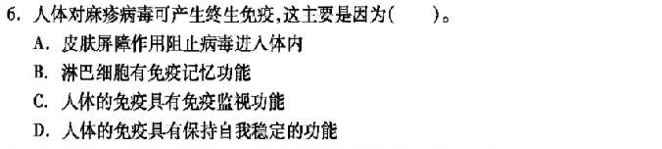
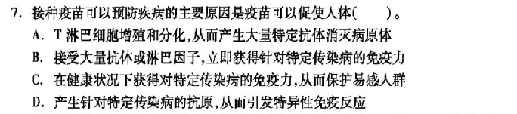
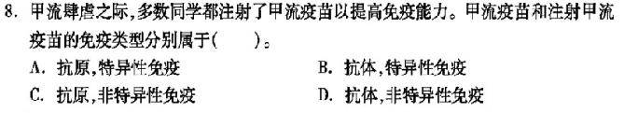
B
C
抗原
特异性免疫
C

Slide 7
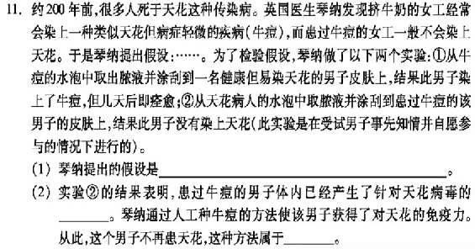
患过牛痘的人不会染上天花
抗体
人工免疫
根据题意是人工免疫，不过写特异性免疫也对

Slide 8
1.艾滋病被称作世纪癌症，是由人类免疫缺陷病毒（HIV）引起的．HIV主要破坏人体的（ ）
A．神经系统 B．消化系统 C．运动系统 D．免疫系统
2.下列有关传染病和免疫的叙述，正确的是（ ）
A．艾滋病（AIDS）的中文全称为获得性免疫缺陷综合征，艾滋病患者是传染源
B．所有的传染病都可以通过接种疫苗来预防
C．李华与流感患者密切接触过，但没有患流感，说明李华对流感的免疫是生来就有的
D．给儿童接种卡介苗预防脊髓灰质炎，属于计划免疫
3. 下列关于人体内抗原与抗体关系的说法不正确的是（ ）
A．抗体与抗原结合后，还需吞噬细胞才能将抗原清除
B．当抗原侵入人体时，淋巴细胞可以产生一种特殊的蛋白质
C．一种抗体可针对多种抗原作用 D．当抗原被清除后，机体还将保持产生相应抗体的能力
4.近年来，疫苗的安全问题备受关注，下列对疫苗叙述正确的是（ ）
A．接种疫苗的目的是为了控制传染源
B．接种疫苗不能预防传染病
C．接种疫苗可以使人获得非特异性免疫
D．疫苗通常是用失活的或减毒的病原体制成的生物制品
哈哈哈哈，此处有“坑”
记得提交作业哦

Slide 9
5.我国科学家成功研制出H7N9禽流感疫苗，注射该疫苗可预防H7N9禽流感，从免疫和传染病的预防来看，注射的疫苗和采取的措施分别是（ ）
A．抗原 控制传染源 B．抗原 保护易感人群
C．抗体 控制传染源 D．抗体 保护易感人群
6.注射相应疫苗可以预防黄热病，注射的疫苗和获得的免疫类型分别属于（ ）
A．抗原、特异性免疫
B．抗原、非特异性免疫
C．抗体、特异性免疫
D．抗体、非特异性免疫
7. 对细胞免疫作出合理说明的是（ ）
A．消灭入侵的病原体
B．T淋巴细胞直接对抗被病原体感染的细胞
C．B淋巴细胞产生相应的抗体防御病原体感染
D．细胞免疫功能是人体生来具备的
8. 下列选项中不属于人体防线的是（ ）
A．吞噬细胞的吞噬作用
B．淋巴细胞产生抗体
C．皮肤的屏障作用
D．口服抗生素消灭体内病原体
哈哈哈哈，此处有“坑”
记得提交作业哦

Slide 10
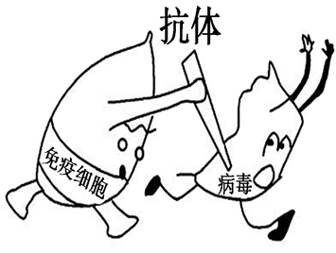
9. 下列免疫类型属于特异性免疫的是（ ）
A．预防接种 B．皮肤的屏障作用
C．溶菌酶溶解病菌 D．呼吸道黏膜上纤毛的清扫作用
10. 春季是流行性腮腺炎的高发季节，曾经感染过腮腺炎病毒的人，可对此病产生终生免疫。下列关于这个现象的叙述，错误的是（ ）
A．这种免疫属于特异性免疫 B．这种免疫是后天获得的
C．患过腮腺炎的人，对其他疾病也会产生一定的抵抗力
D．对患腮腺炎的病人要及时治疗并隔离，这属于控制传染源
11. 结核病是由结核杆菌引起的传染病，患者常表现为肺部或其他器官感染。刚出生的婴儿可以通过接种卡介苗预防结核病。下列有关说法错误的是（ ）
A．结核杆菌属于细菌，是该病的病原体 B．结核病患者是该病的传染源
C．接种卡介苗可以激发婴儿产生特异性免疫 D．卡介苗是一种抗体
12. 对右图中所包含的信息及相关知识的说法错误的是（ ）
A．图中的病毒起抗原作用
B．该免疫细胞产生的抗体可以把入侵的病毒全部消灭
C．该免疫细胞会产生抵抗病毒的抗体
D．该免疫类型是特异性免疫
要继续往后看哦

Slide 11
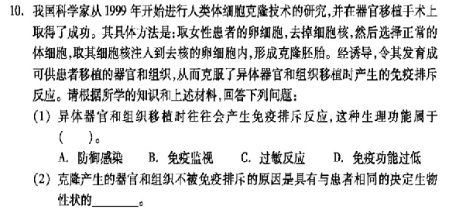
记到课本上
为什么移植的器官会遭受排斥？
在人体器官移植中，移入的器官对人体的免疫功能来说，相当于侵入人体的大分子异物(好像是病原体)，千方百计要除去。（排斥反应中相当于清除人体中的寄生虫、异物，起免疫作用的是T淋巴细胞）
B
基因
基因决定生物性状；记住这句话

Slide 12
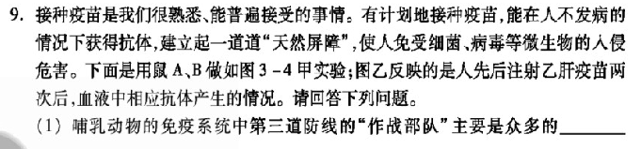
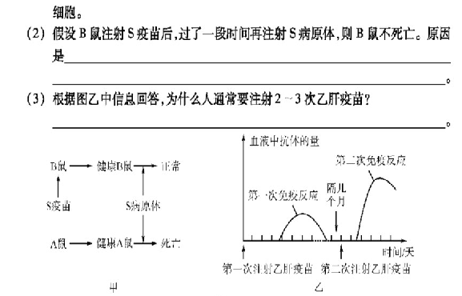
这句话熟读
(2)B小鼠体内产生了抗体，且淋巴细胞具有记忆功能。当第二次注射S病原体，小鼠体内就立刻产生大量抗体，所以B鼠不会得病
淋巴
把这句话记到图边上
(3)从图中可知当人再次受到抗原刺激之后产生抗体和到达抗体水平高峰的时间比初次明显提前，而且抗体水平也明显提高，持续时间也增长．

Slide 13
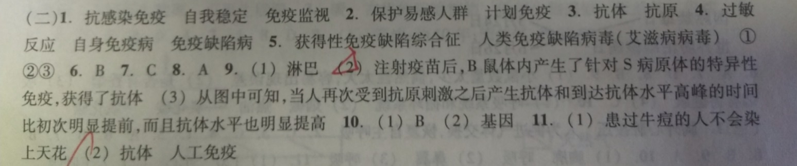
励耘A本64页1~12题
1~10:ADCAB BCABD
11、自然、人工 12：非特异性免疫 BE
红色错误较多，继续往后看哦

Slide 14
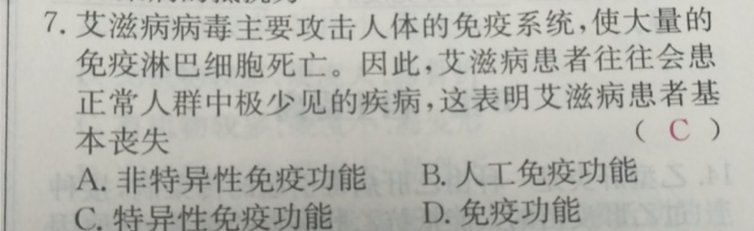
关键词：淋巴细胞
（我很奇怪为什么出错率这么高）

Slide 15
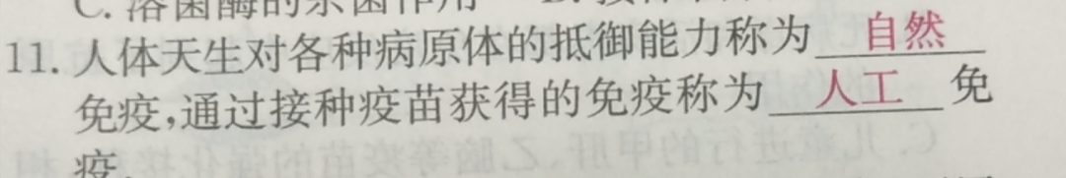
这一题考察的是自然免疫和人工免疫

